Slide 1
RECONMATIC - nové technologie pro nová řešení, materiály a výrobky ze stavebního a demoličního odpadu
J. Valentin Czech Technical University in Prague, Czech Republic
J.A. Ferriz-Papi University of Salford, UK
Y. Wang University of Manchester, UK
A. Arevalillo Roman Tecnalia, Spain
V. Nežerka & P. Tesárek
Czech Technical University in Prague, Czech Republic

Slide 2
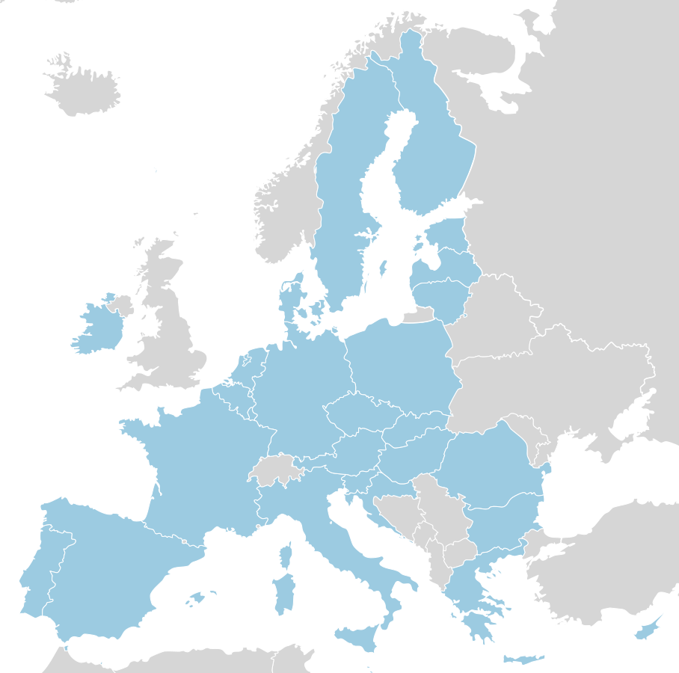
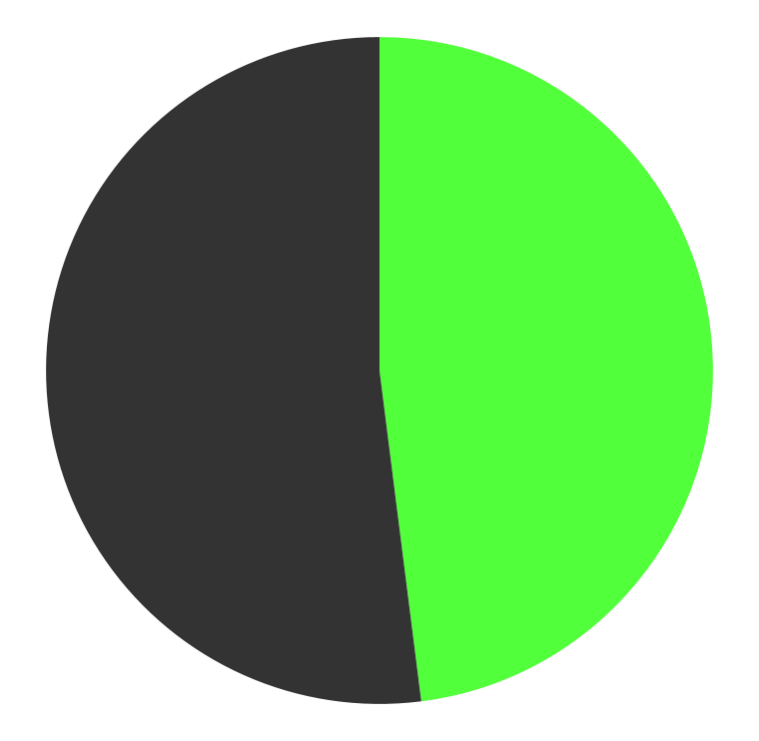
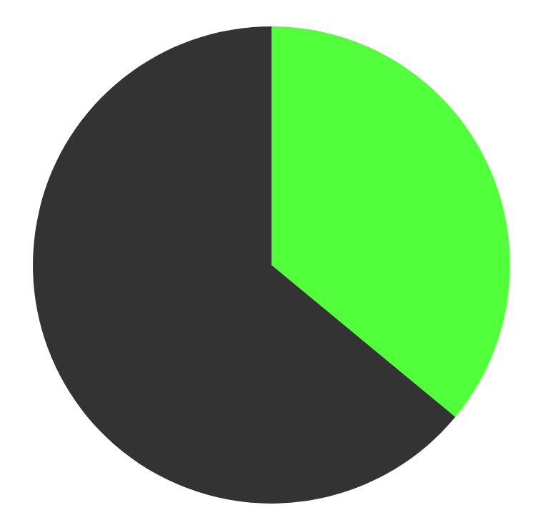
TVIP 2022 | Úvod
CELOSVĚTOVĚ VÍCE JAK 10 MLD. TUN
SDO ZAPLŇUJE 35-65% OBJEMU SKLÁDEK (V ZÁVISLOSTI NA REGIONU A ZEMI)
ČÍNA, US A EU PŘEDSTAVUJÍ NEJVĚTŠÍ PRODUCENTY SDO
UVÁDĚNÁ MÍRA RECYKLACE PRO EU-27 + UK OKOLO 90% (ZAHRNUJE VŠAK I ZASYPÁVÁNÍ)
RECYKLACE PŘEDEVŠÍM V OBLASTECH S NÍZKOU PŘIDANOU HODNOTOU
VÝZVY, KTERÝM ČELÍME:
NOVÁ ZELENÁ DOHODA PRO EVROPU
EU TAXONOMIE
RÁMCOVÁ SMĚRNICE EU V OBLASTI NAKLÁDÁNÍ S ODPADY
CÍL: BEZEMISNÍ, ENERGETICKY NEUTRÁLNÍ A BEZODPADOVÁ EVROPA (ZERO ENERGY AND WASTE BY 2050)
Na co se zaměřuje RECONMATIC:
Identifikovat hlavní výzvy pro úspěšnou implementaci principů oběhového hospodářství v oblasti řízení a nakládání s SDO, včetně navržení alespoň některých řešení digitalizace a automatizace, které má projekt rozvinout a demonstrovat.
48%
36%
PODÍLY STAVEBNÍHO A DEMOLIČNÍHO ODPADU

Slide 3
TVIP 2022 | Výzvy
MATERIÁLOVÝ ASPEKT
Velké objemy vytvářených SDO
Riziko výskytu znečišťujících či nebezpečných látek („polutantů“)
Různorodost odpadu, vzájemná kontaminace, materiálová degradace
Přetrvávající nedostatek technických dat, specifikací a nástrojů kontroly a zajištění kvality
Nejistota a chybějící digitalizace v oblasti konce života staveb (EoLS), hlediska selektivní dekonstrukce a problematika znečištění materiálových toků odpadů
Nedostatky v oblasti sledovatelnosti a předpověditelnosti u SDO
Nízká důvěra koncových zákazníků, uplatnění pro účely s malou přidanou hodnotou
Vzájemná konkurence s materiály z primárních zdrojů (např. CE značení je méně restriktivní)
STAVEBNICTVÍ JAKO PRŮMYSLOVÉ ODVĚTVÍ
Bariéry v oblasti dostupnosti, tržní přijatelnosti a ekonomické hodnoty – přetrvává přesvědčení, že s recyklací musí být vše co nejlevnější
Vyšší náročnost na přizpůsobení se pro MSP
Řada subdodavatelských služeb
Roztříštěný hodnotový řetězec v oblasti odpadu a jeho dalšího využití
V některých případech neefektivní spolupráce mezi jednotlivými účastníky řetězce, nedostatečné vzájemné porozumění a jednotná vize Difficulties to develop policies, standards and regulation
Vysoká závislost na strojích obsluhovaných člověkem a na manuální práci
Konzervativní odvětví, s menší ochotou ke změnám
Řešení digitalizace a automatizace jsou zatím implementovaná v malé míře nebo k tomu dochází pomalu

Slide 4
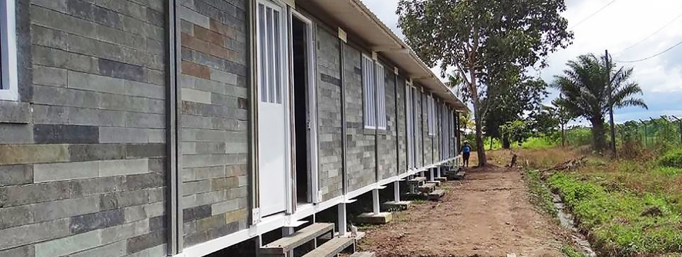
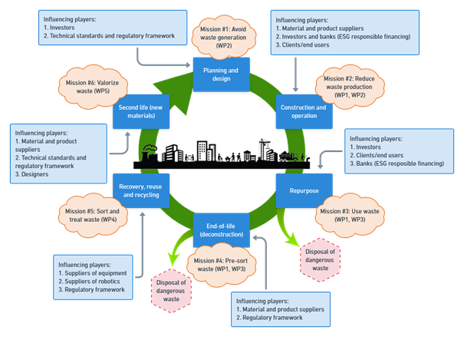
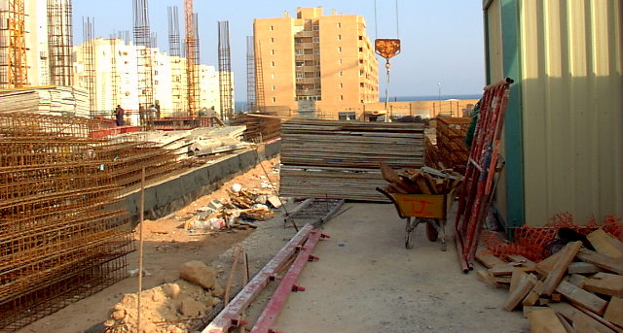
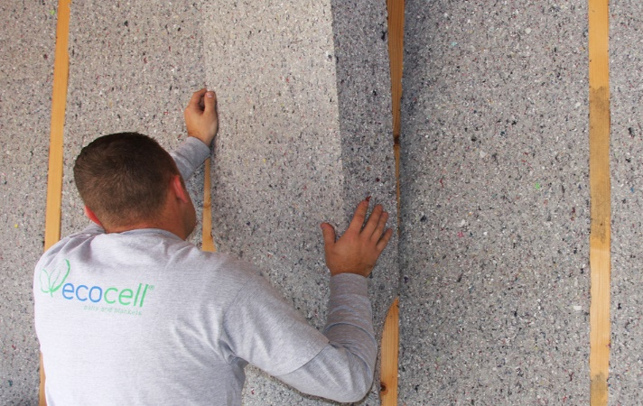
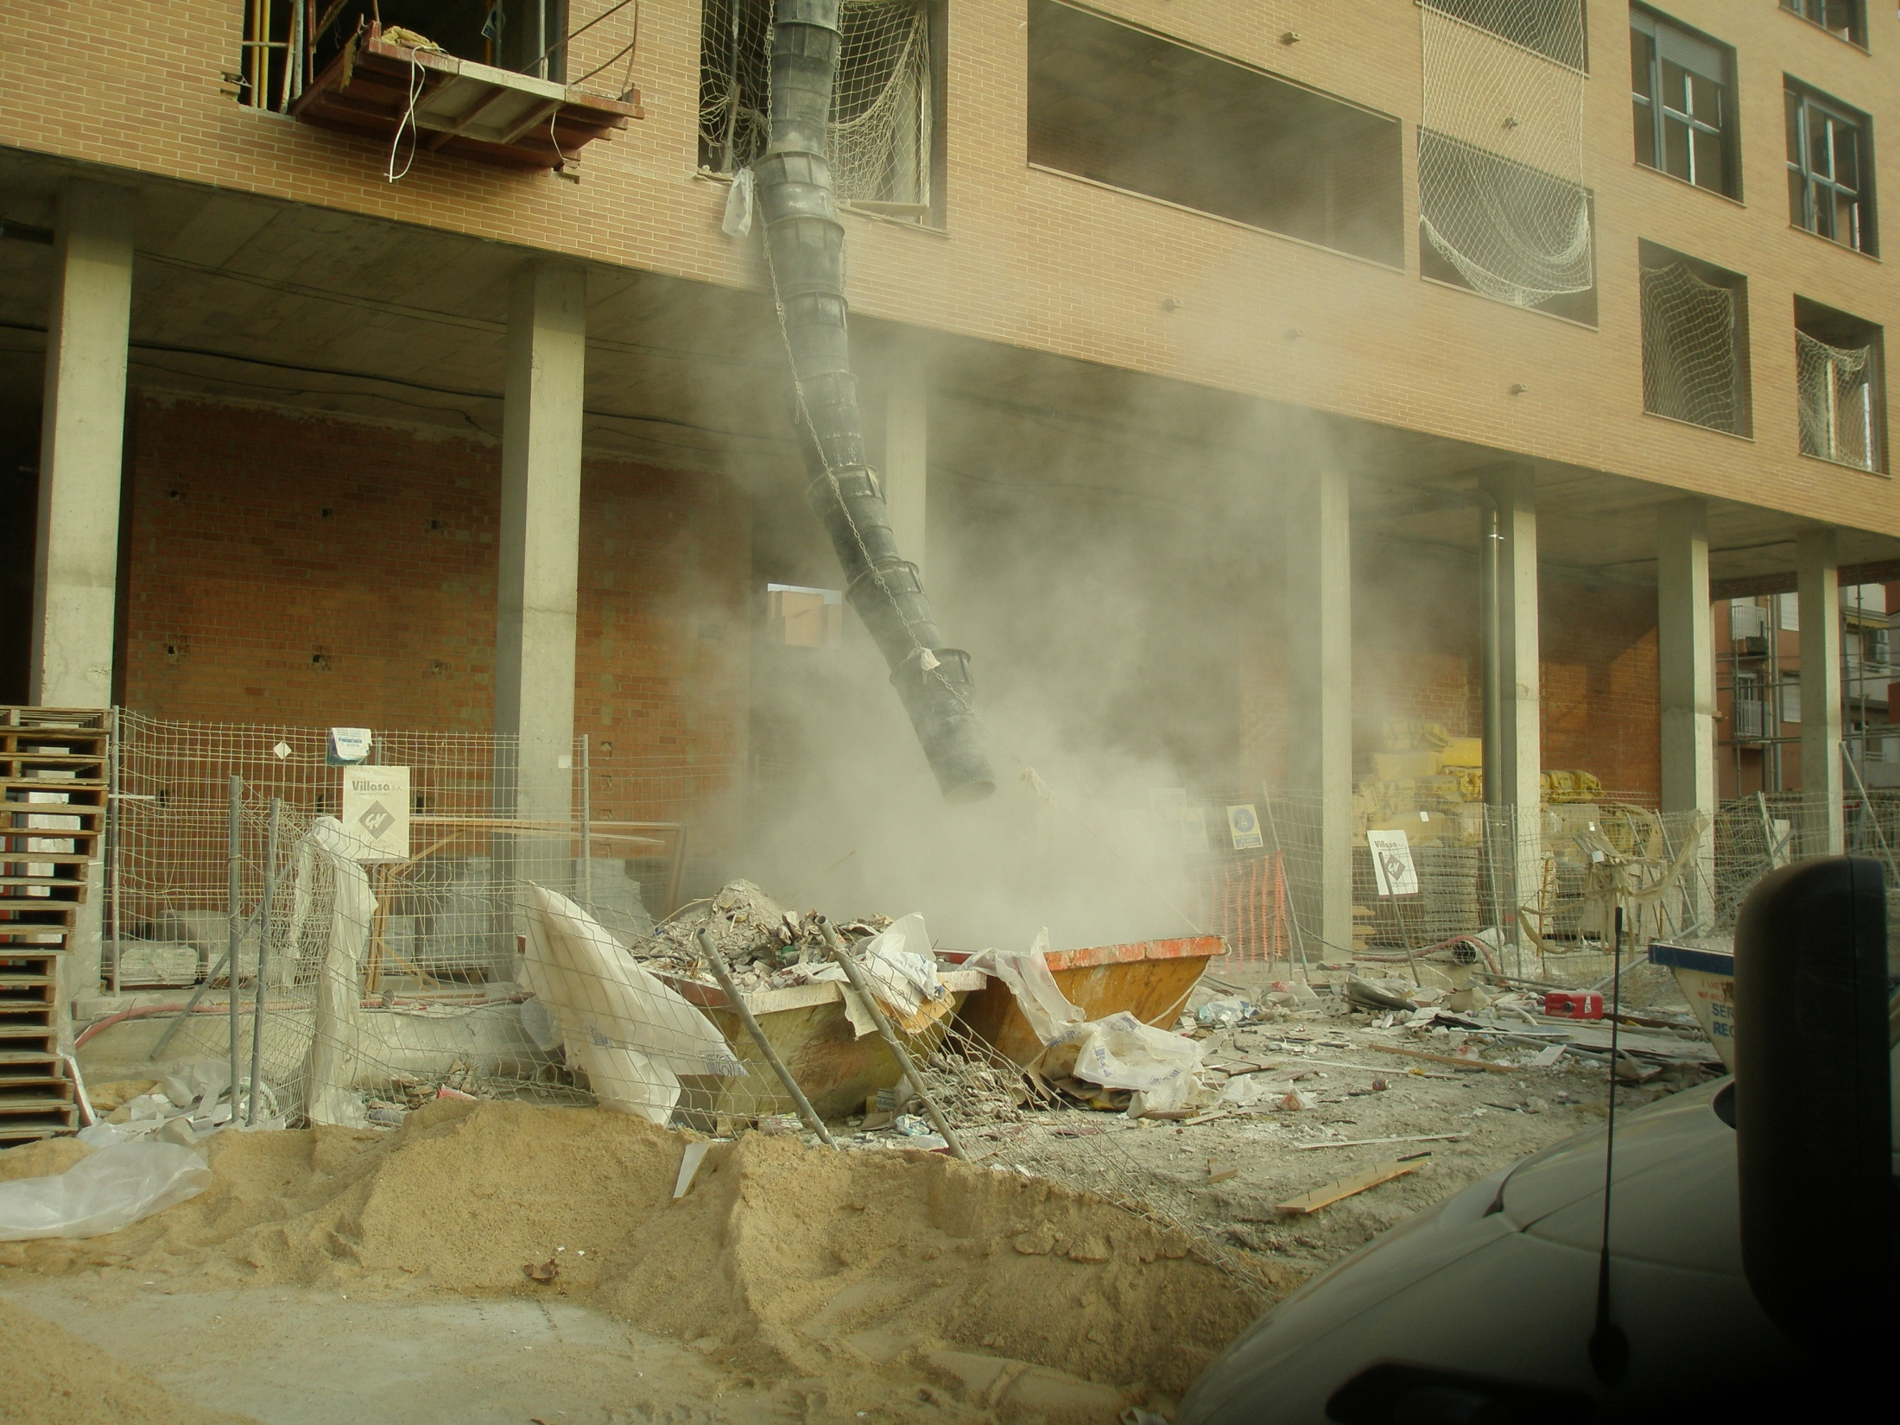
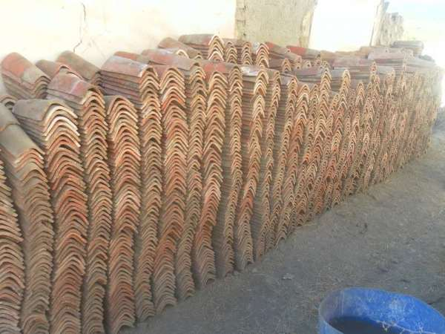
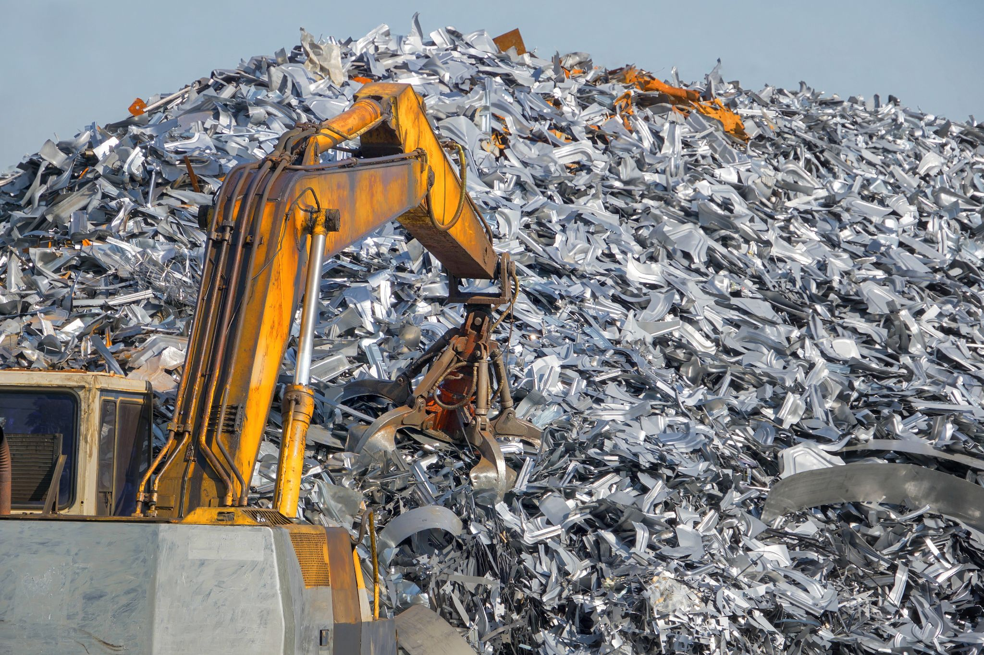
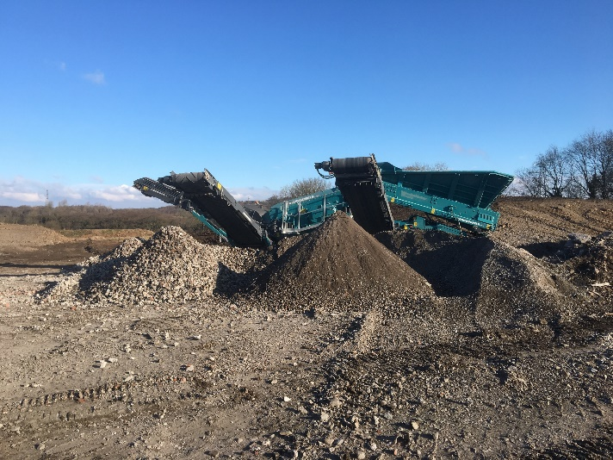
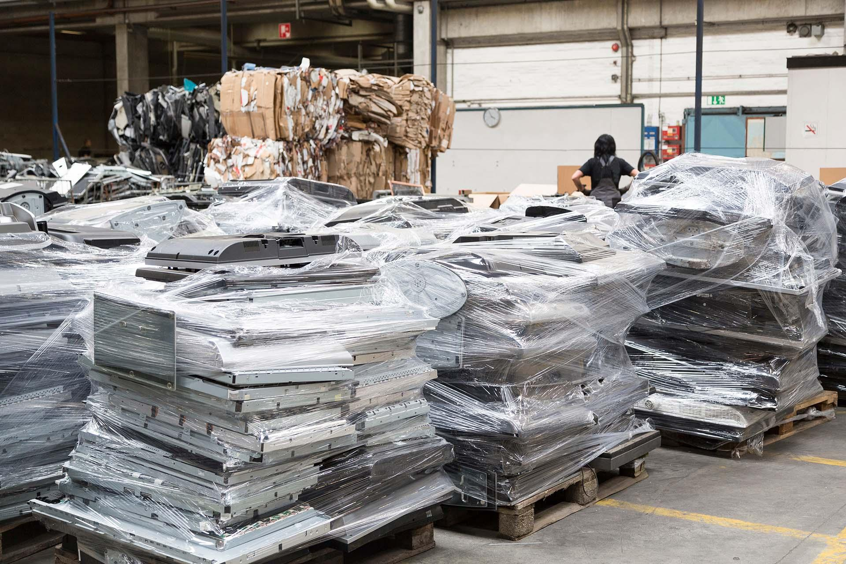
TVIP 2022 | RECONMATIC vize a cíle

Slide 5
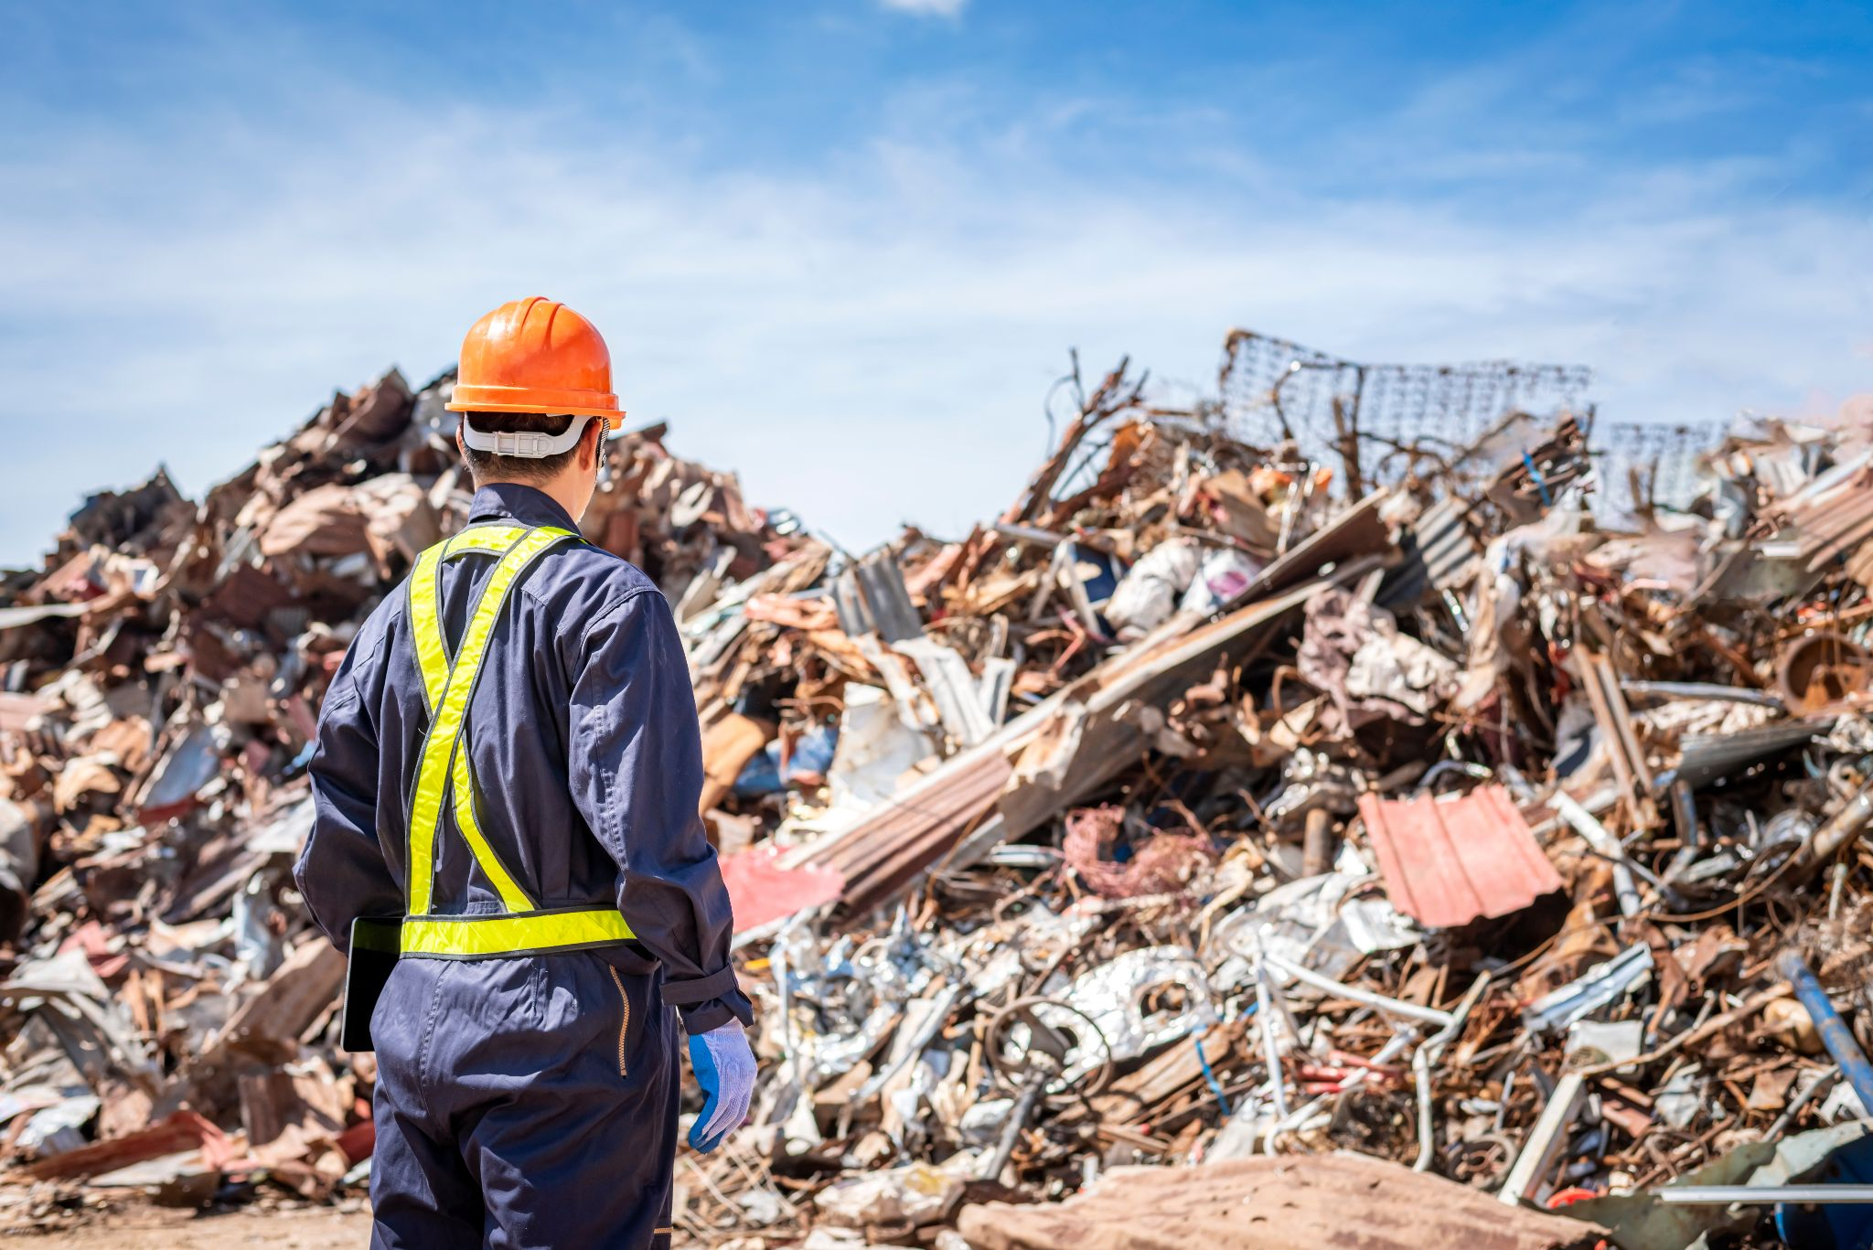
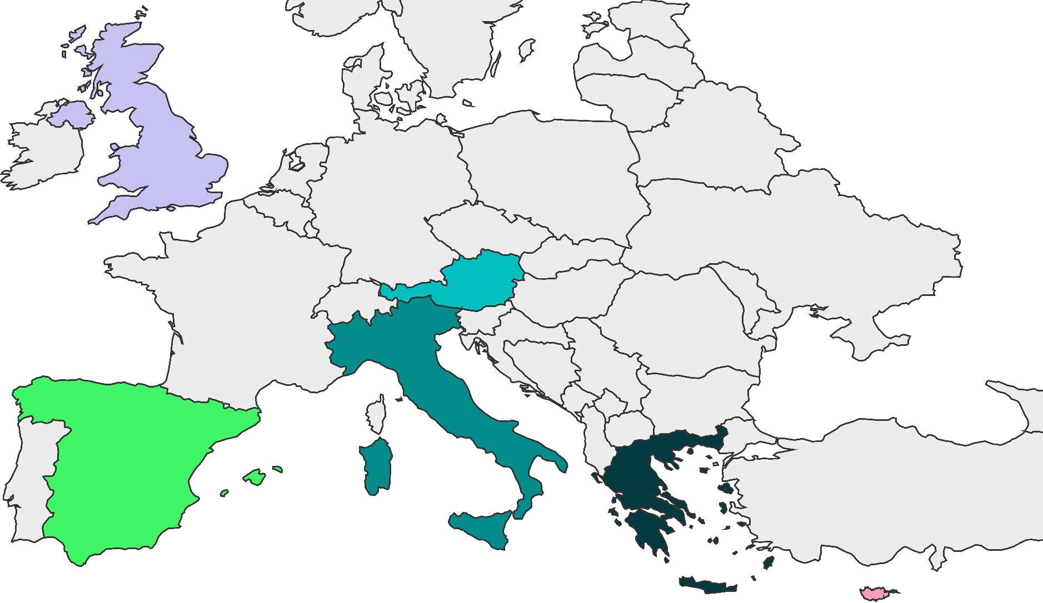
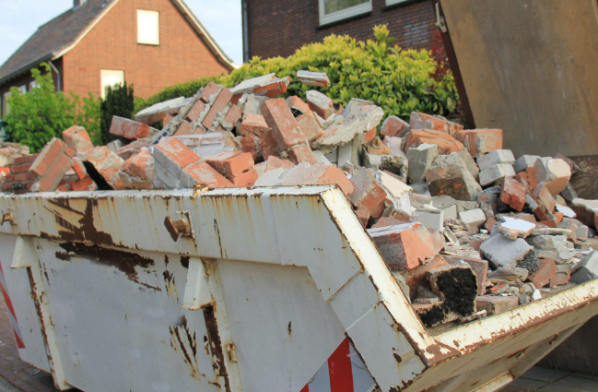
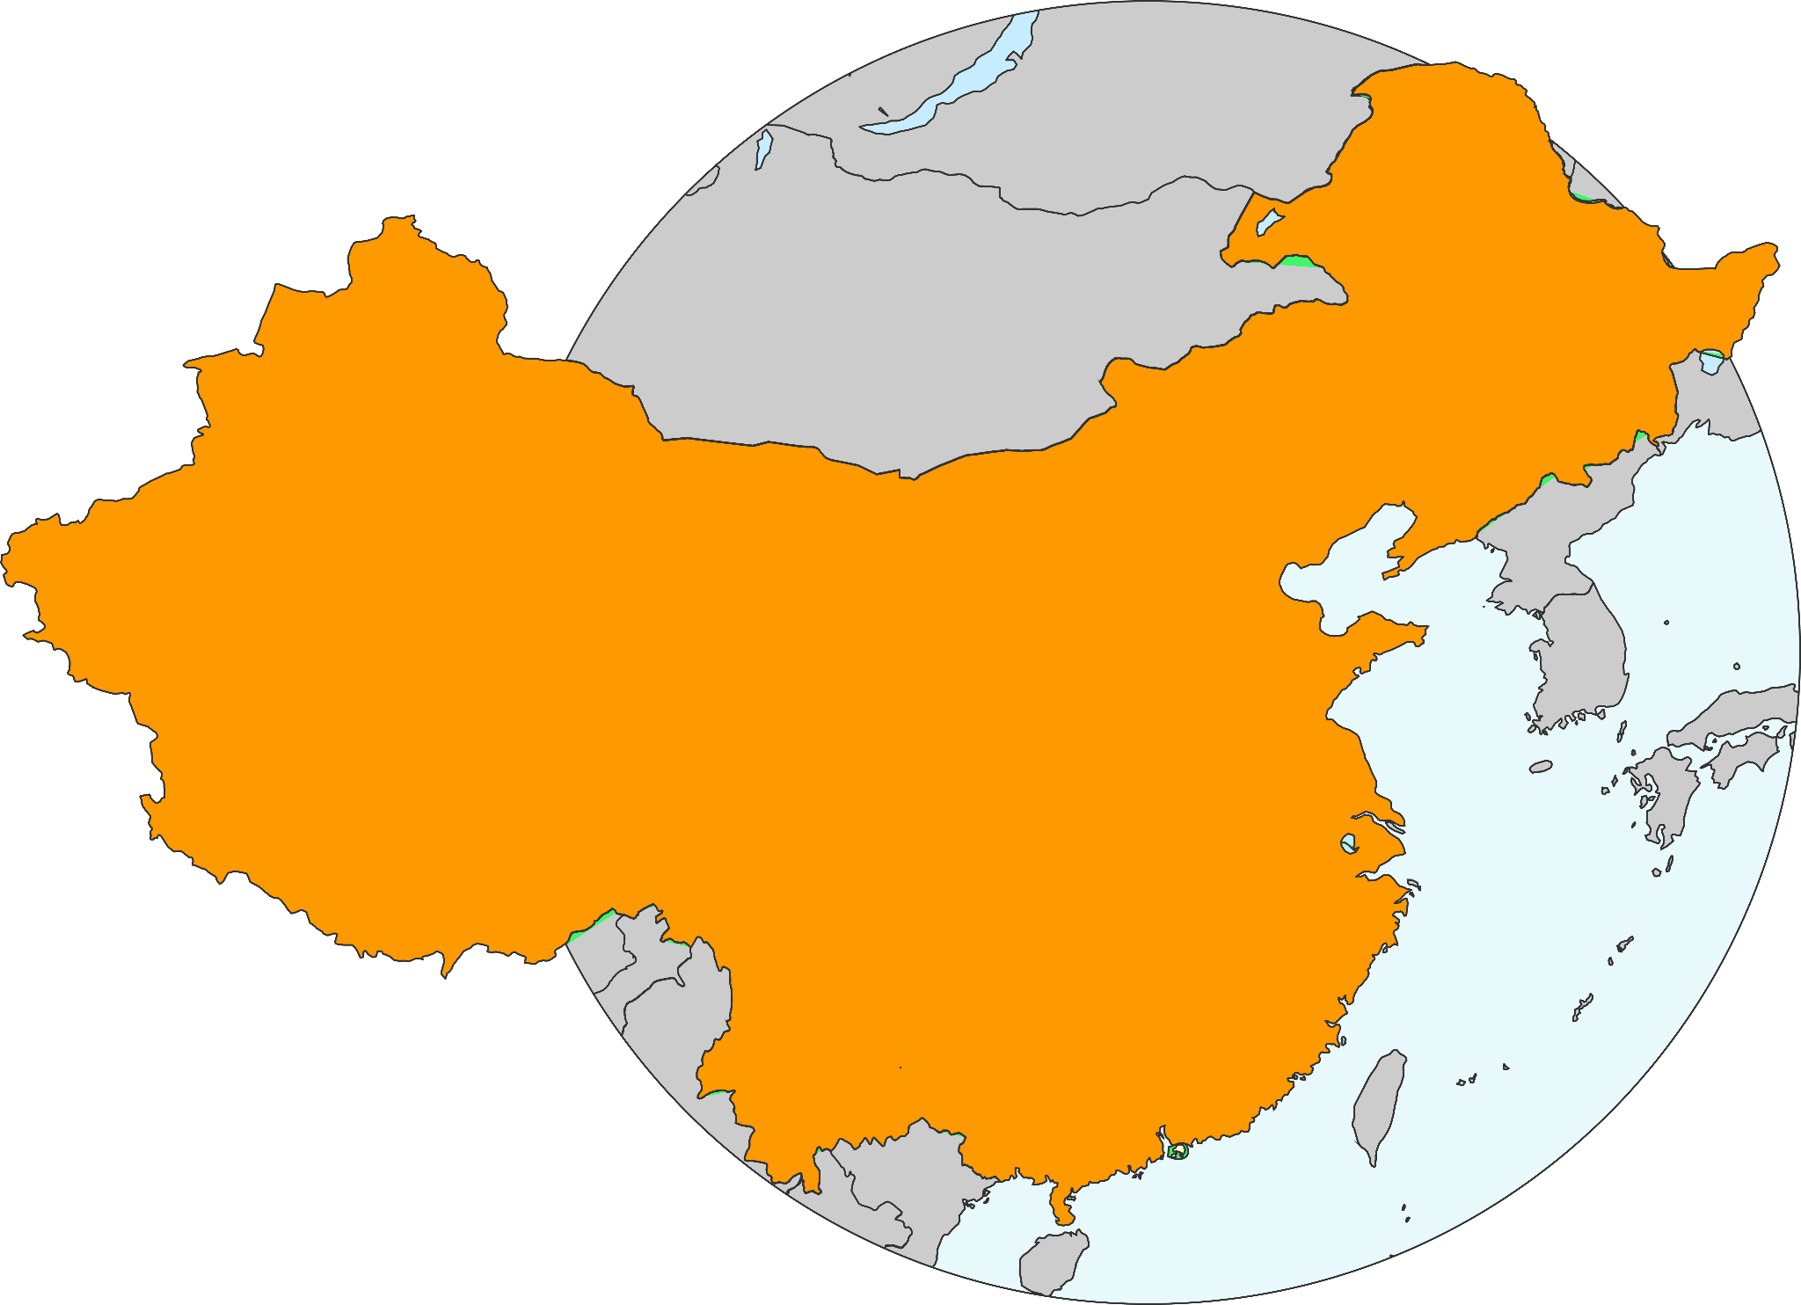
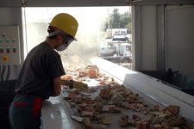
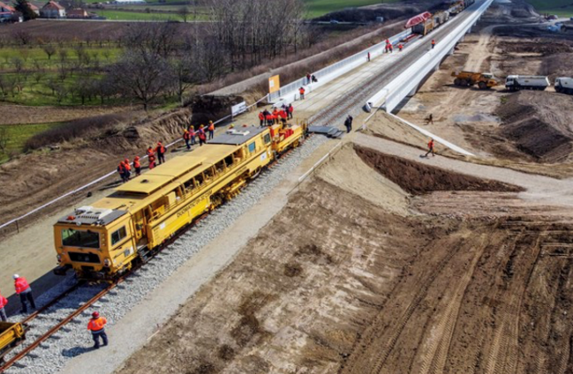
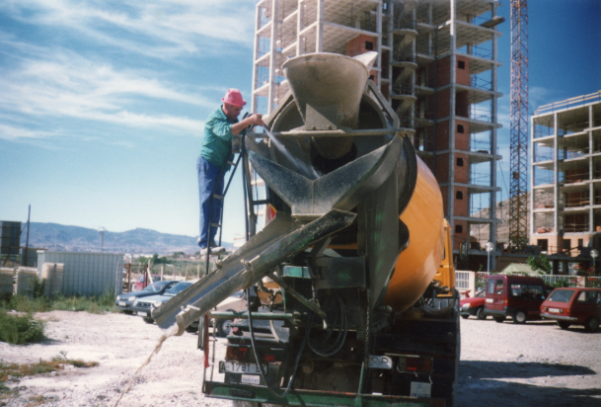
CVUT, ENVI, STR, JAIP
TEC, ICAT, AEICE, ITC-AICE, RECSO
USAL, UMAN, MS, LECYC
UTH, ANAK, AUTH, ERGO, SKYDE
FN
ITFR
ETRI, CACE
Případové studie
TVIP 2022 | Partneři projektu a rozměr spolupráce

Slide 6
TVIP 2022 | RECONMATIC – sledované mise
Co projekt znamená? Automated solutions for sustainable and circular construction and demolition waste management
Proč pro ČR může být důležitý? V oblasti stavebnictví se jedná o jediný projekt programu Horizon Europe, který koordinuje ČR
Kdo se účastní? 5 partnerů z UK, 16 partnerů ze zemí EU a 2 partneři z Číny (včetně CACE)
Mise #1 | Předcházet odpadu
Integrovat druhotné materiály do projektování
Zamezit vzniku odpadu díky chytrým technickým návrhům (LCA)
Mise #2 | Minimalizovat odpad
Opětovné využití recyklovatelných výrobků a vedlejších produktů
Preferovat materiály s vyšší trvanlivostí
Důsledně využívat digitalizaci při projektování staveb
Třídění odpadů na stavbách a opětovné použití, kde to je možné
Mise #3 | Snižovat objem odpadu
Asset management založený na digitálních dvojčatech
Průběžný monitoring stavu konstrukcí
Předcházet a třídit odpad
Podpora opětovného využití při opravách, přestavbách a renovaci
Mise #4 | Předtřídit odpad
Plánování dekonstrukce s pomocí digitálních dvojčat
Prosazování selektivního třídění odpadu
Je-li to možné, upřednostnit demontáž
Mise #5 | Třídit a zpracovat odpad
Využívat efektivní ligistické koncepty a digitalizace odpadového hospodářství v recyklačních centrech
Zavést řešení automatizace pro třídění a zpracování odpadů
Mise #6 | Zhodnotit odpad
Vývoj a výroby konkurenceschopných recyklovaných materiálů
Vyvarovat se neefektivních řešení recyklace (ta, co přináší malou hodnotu)
Využívat výrobky z lokálně recyklovaných materiálů

Slide 7
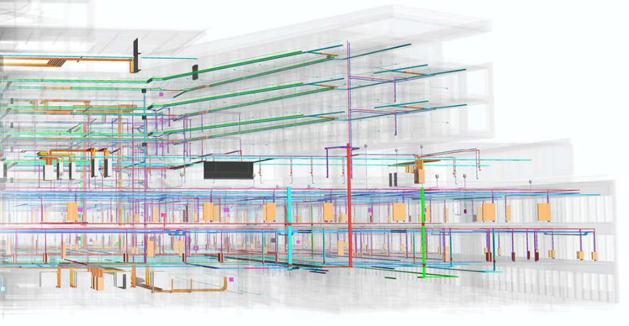
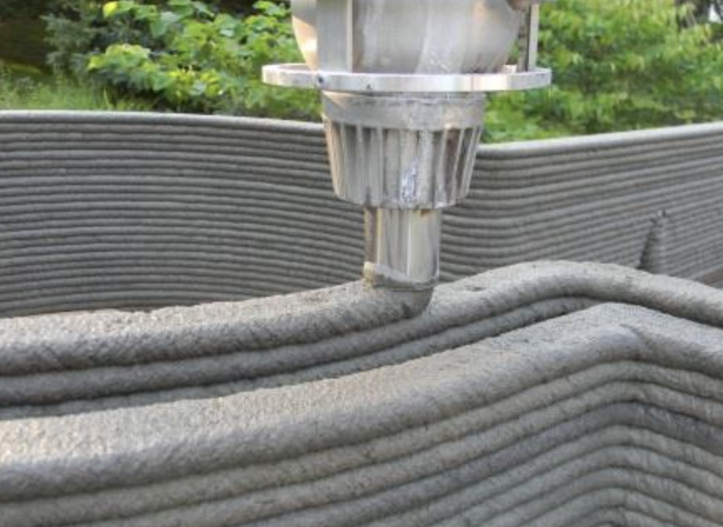
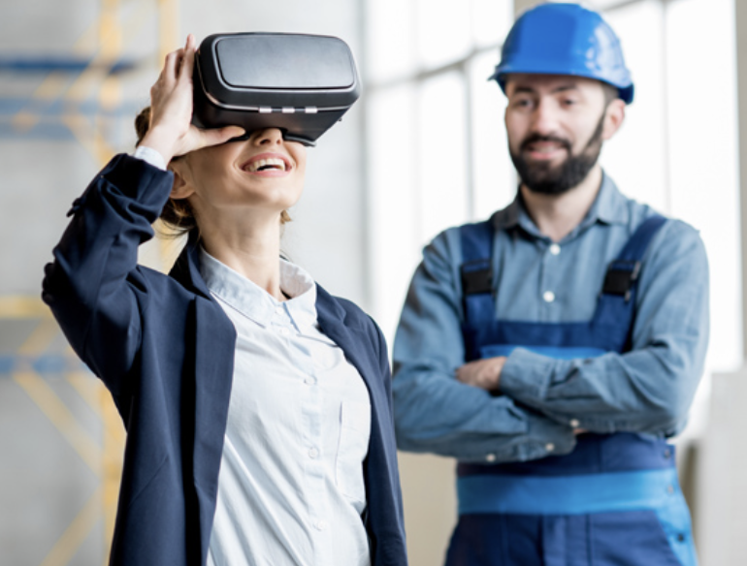
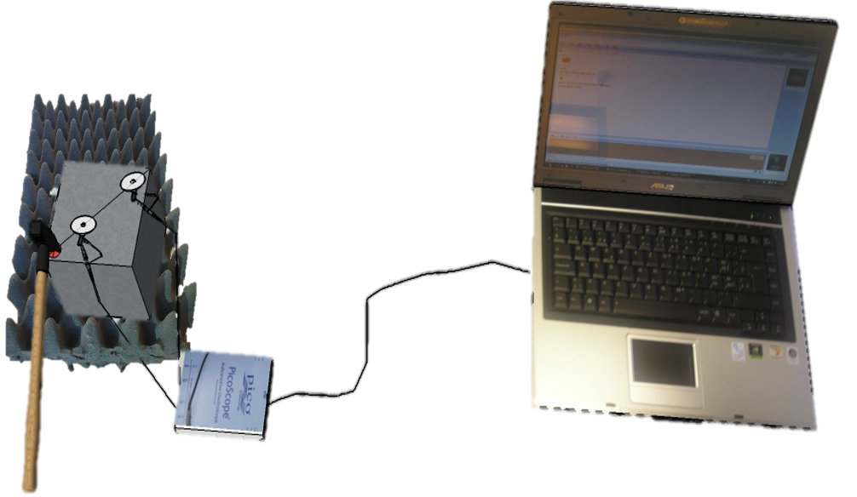
TVIP 2022 | RECONMATIC – jakým směrem se díváme
V RECONAMTIC jsme přesvědčeni, že implementace řešení digitalizace a automatizace v celém hodnotovém řetězci SDO, která vede k podstatnému zlepšení výkonových parametrů a současně otevírá realistické směry k dosažení cílů nulové energetické náročnosti a nulových odpadů při uplatnění přístupů „bottom-up“
Building Information Modelling (BIM)
Geographic Information System (GIS)
3D tisk
Analýza geoprostorových dat
Umělá inteligence (AI)
Virtuální realita (VR)
Rozšířená realita (AR)
Blockchainové aplikace
Internet věcí (IoT)
robotizace
Atd.
Machines available for waste sorting. Left to right: a) Pellenc, b) MaxAI, c) ZenRobotics.

Slide 8
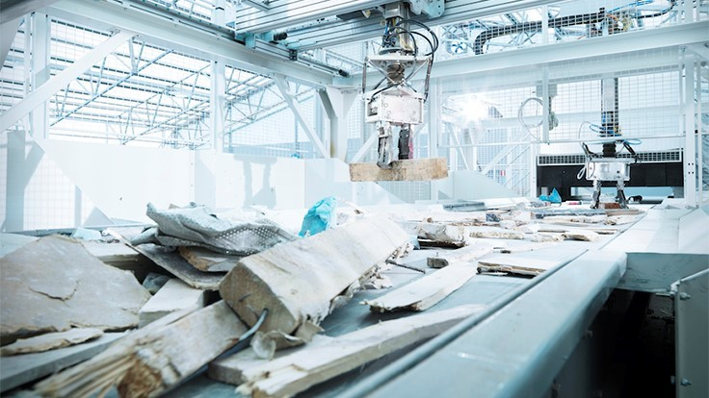
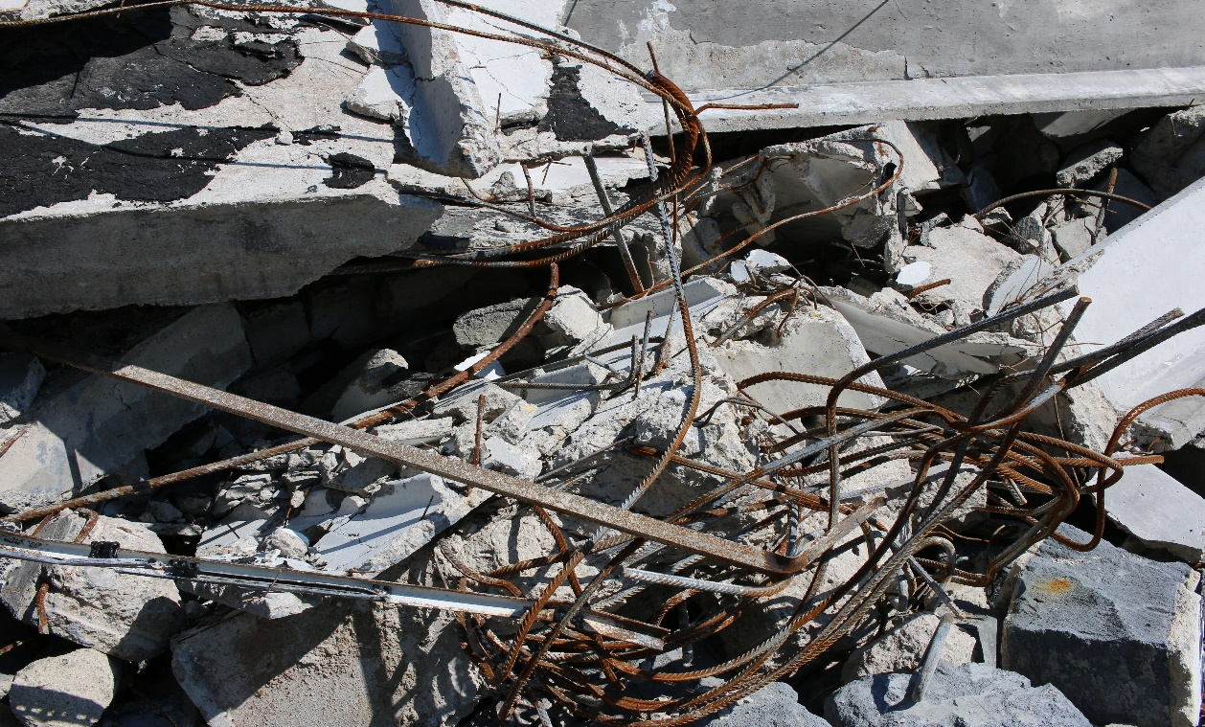
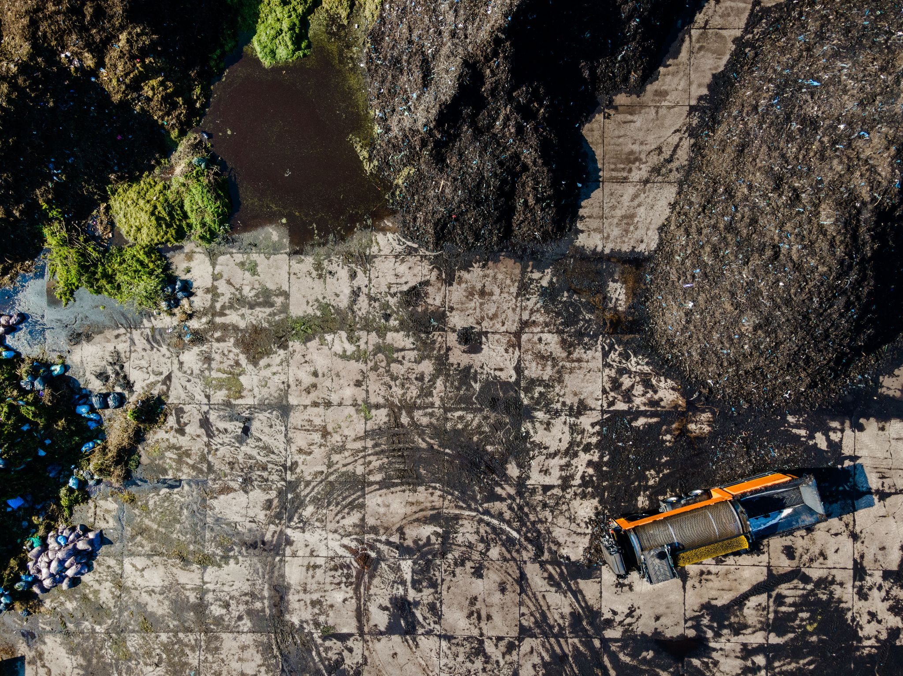
TVIP 2022 | RECONMATIC vize a cíle
Materiálové toky SDO je třeba minimalizovat
Vytvářený SDO je třeba efektivněji upravovat (přeměňovat a současně z hlediska životního cyklu kontrolovat nebo řídit, což bezprostředně umožňuje vývoj dalších uplatnění ve stavebních výrobcích s vyšší přidanou hodnotou.
Nezbytný je proto systém řízení kvality a odpovídající sledovatelnost odpadových toků
Zvláštní pozornost bude věnována tématům:
Data sledovatelnosti odpadu
LCA a environmentální udržitelnost
Podpora spolupráce aktérů z různých oblastí stavebnictví
Integrovaná a snadno adaptovatelná řešení
Řízení kvality

Slide 9
TVIP 2022 | Výhled implementace vize RECONMATIC
SDO a jeho celý hodnotový řetězec
Digitální protokol pro hodnocení udržitelnosti a oběhového hospodářství
Digitální systém managementu informací pro integraci řešení napříč hodnotovým řetězcem a pro spolupráci jednotlivých zainteresovaných stran
Projektování a výstavba
Digitální aplikace pro mapování materiálů pro opakované použití
Digitální aplikace predikce odpadu v BIM
Pokročilé modely BIM s aktivními procesy v oblasti nakládání s odpady
Blockchain řešení pro sledování materiálového toku
Užívání a konec života
Vytváření digitálního dvojčete s identifikací zabudovaných materiálů
Datové sady materiálů u EoSL
Automatizace předdemoličních auditů a auditů odpadů
Třídění mimo staveniště a logistika
Automatizace třídění SDO založené na AI
Zlepšená logistika při sběru SDO a automatizace řízení při jeho zpracování mimo stavbu.
Automatizované rozpoznávání pomocí senzorů
Zpracování nových recyklovaných materiálů
Nové materiály získané z SDO
Prodloužení životnosti materiálu
Hodnocení přidané hodnoty nových materiálů
Řízení a kontrola kvality
Postupně překonávání tržních bariér
Komunikace & diseminace
Školení a edukativní materiály
Komunikace, diseminace, branding
Podklady pro právní normy, regulativy a technickou normalizaci

Slide 10
TVIP 2022 | RECONMATIC – předpokládané efekty na konci projektu
VÝSTUPY
Znalost opětovného použití, demontáže a recyklace SDO s vysokou přidanou hodnotou za účelem dosažení nulového odpadu.
Zvýšené povědomí o uplatnitelnosti technologií a metod/řešení projektu
Zvýšení o 50 % možnosti opětovného použití stavebních výrobků po demolici a snížení množství neuplatněného odpadu.
Nové nebo aktualizované normy pro opětovné použití a recyklaci SDO a souvisejících nových materiálů
Materiály pro další vzdělávání budoucích stakeholderů
DOPADY
Holistická a opakovatelná řešení podporující vyšší cirkularitu a klimatickou neutralitu staveb
Podpora urychlení zelené a digitální transformace v oblasti výrobního a stavebního průmyslu
Udržitelný, pružný, odpovědný a odolný dodavatelský řetězec stavebních materiálů
Zvyšování kvalifikace pracovní síly ve výrobě a stavebnictví
Podpora vytváření kvalifikovaných pracovních míst v oblasti digitalizace a automatizace stavebnictví, umělé inteligence a pokročilé robotiky
Podpora zvyšování produktivity, inovací, konkurenceschopnosti, odolnosti a udržitelnosti v EU
Významné přispění ke snižování emisí CO2, iniciativy zaměřené na uhlíkovou neutralitu a nulový odpad v oblasti lepší ochrany klimatu

Slide 11
The Reconmatic project has been funded by the European Union under Grant Agreement No 101058580.​
Views and opinions expressed are however those of the author(s) only and do not necessarily reflect those of the HORIZON-RIA. Neither the European Union nor the granting authority can be held responsible for them.​

Slide 12
DĚKUJEME ZA VAŠI POZORNOST A RÁDI BUDEME SPOLUPRACOVAT
Juan A. Ferriz-Papi (j.a.Salford@Salford.ac.uk)
Yong Wang (yong.wang@manchester.ac.uk)
Alfonso Arevalillo Roman (alfonso.arevalillo@tecnalia.com)
Václav Nežerka (vaclav.nezerka@fsv.cvut.cz)
Pavel Tesárek (pavel.tesarek@fsv.cvut.cz)
Koordinátor projektu
Jan Valentin (jan.valentin@fsv.cvut.cz)

